Slide 1

Введение в Cypress
Автор: Буренков Анатолий

Slide 2
О чем пойдет речь?
Несколько слов о тестировании
Что такое Cypress?
Как начать писать тесты на Cypress?
Примеры типовых задача
Выводы

Slide 3
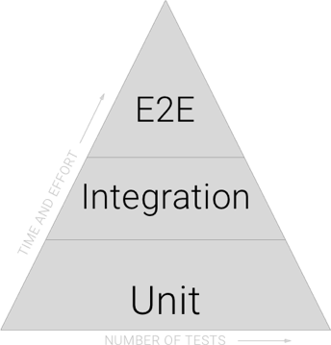
Существует много способов тестирования, но в рамках этого доклада ограничимся тремя основными из них.
Модульные тесты просты в написании, в проекте их должно быть большее количество. Их цель — проверить компонент, модуль или функцию изолированно;
Интеграционные тесты требуют больших трудозатрат. Они проверяют как два и более компонентов или модулей взаимодействуют друг с другом;
Сквозные (e2e) тесты проверяют систему полностью и развернуто.

Slide 4
Отличия Cypress
Простой синтаксис при написании тестов, в котором за несколько дней сможет разобраться даже новичок
Готовая инфраструктура с возможностью простого запуска
Наличие интерактивного ранера, где можно посмотреть все ошибки прямо в консоли.
Cypress не нужно собирать из кусочков

Slide 5
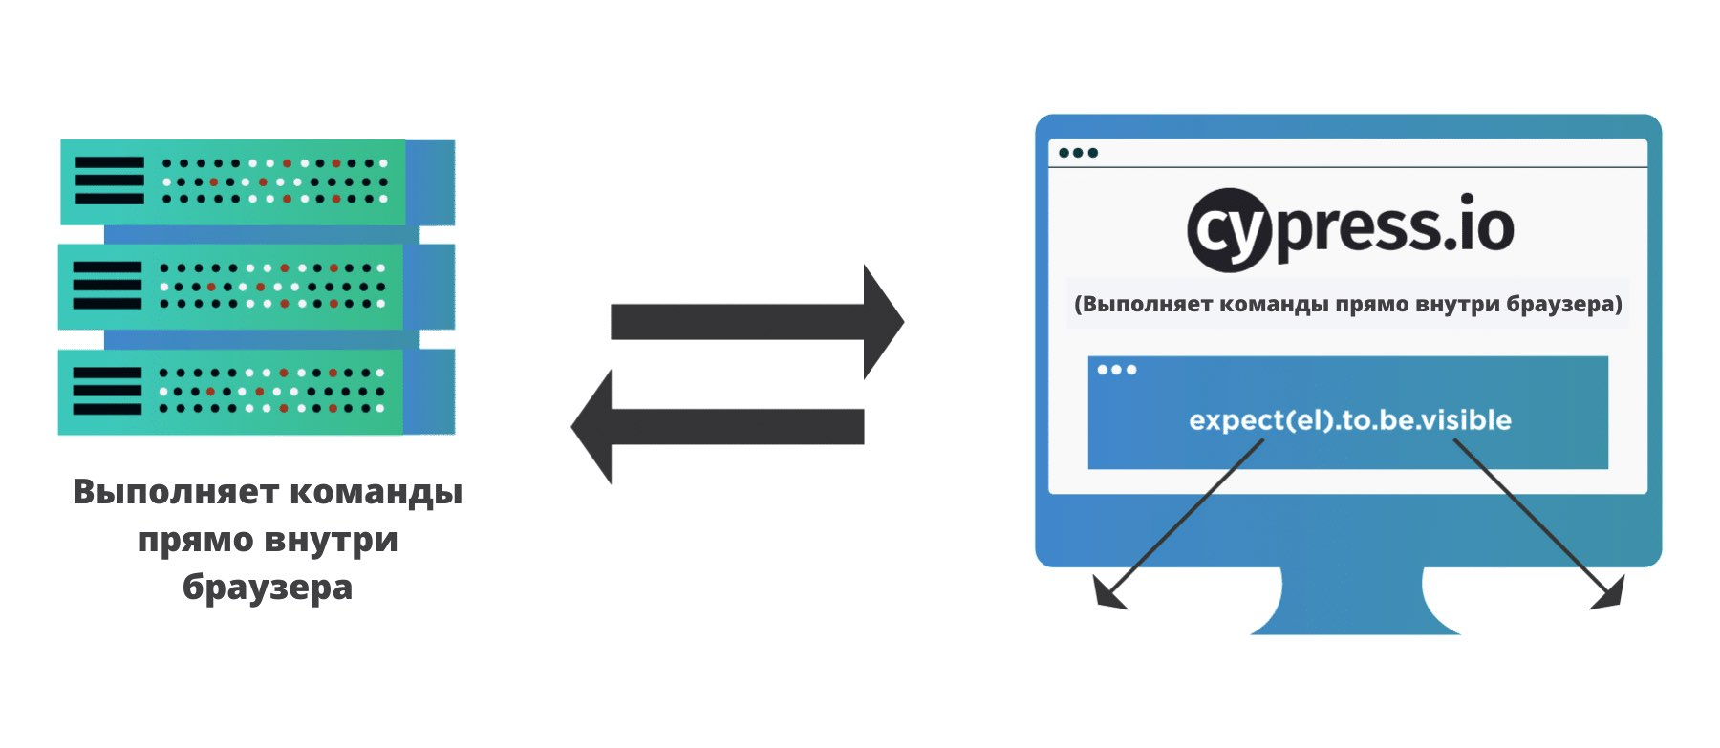
Архитектура Cypress
Большинство инструментов тестирования (например, Selenium) работают вне браузера. Движок Cypress работает непосредственно в браузере. Другими словами, именно браузер будет исполнять код ваших тестов.

Slide 6

Установка

Slide 7
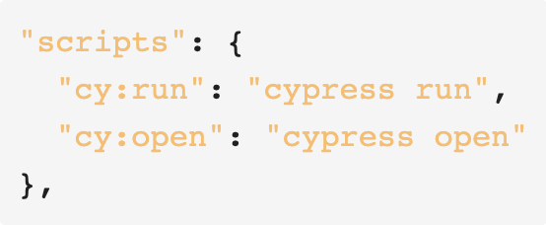
Интеграция в проект
По умолчанию `cypress run` запускает все тесты headlessly.

Slide 8
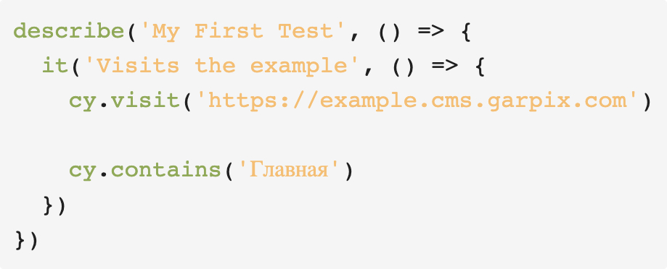
Первый тест

Slide 9
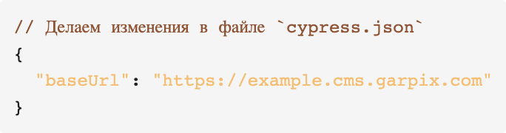
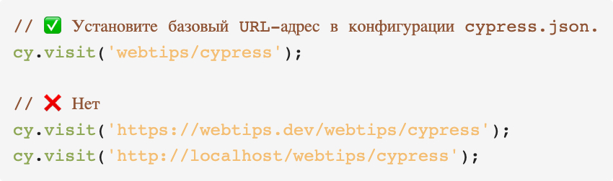
Лучшие практики
Установить базовый URL-адрес

Slide 10
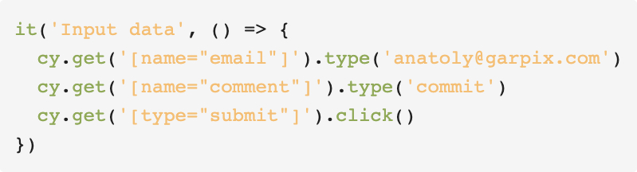
Ввод текста

Slide 11
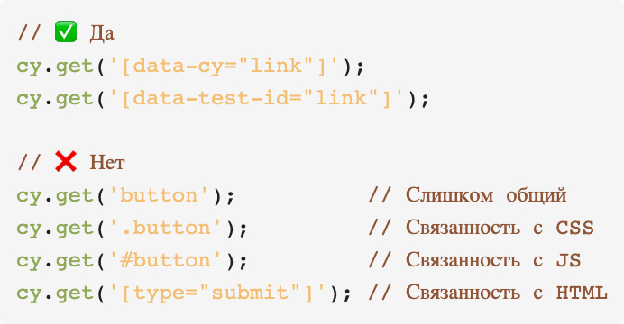
Лучшие практики
Используйте атрибут data при выборе элементов

Slide 12
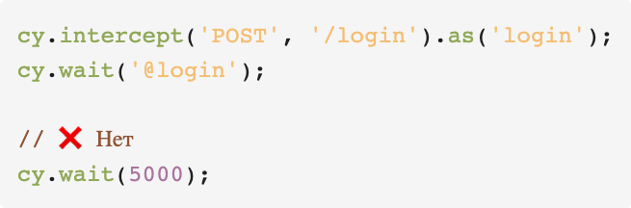
Избегайте использования cy.wait

Slide 13
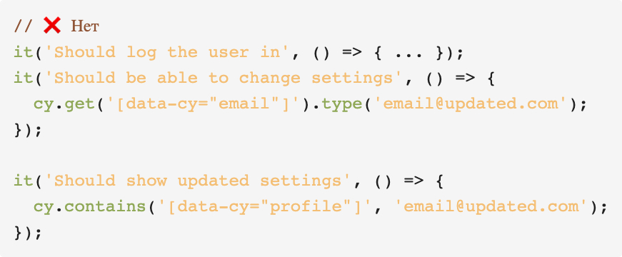
Тесты должны быть не зависимые

Slide 14
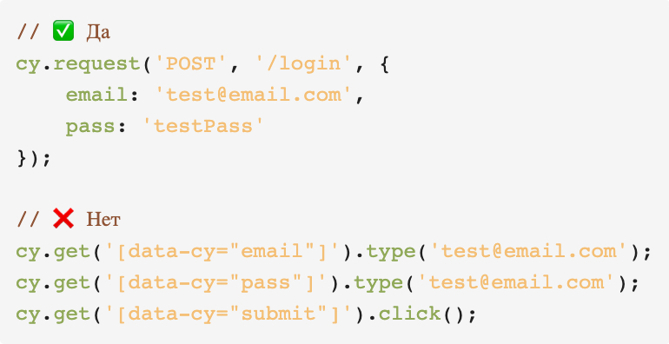
Управление состоянием приложения

Slide 15

Фикстуры

Slide 16
Выводы
Добавив e2e мы получаем:
Гарантии - С e2e-тестами вы получаете определенные гарантии того, что система в целом работает корректно.
Снижение рабочей нагрузки - Без тестов разработчик вынужден думать: «как бы чего не сломать?».
Ускорение разработки - Благодаря снижению количества багов и устранению ручных проверок интерфейса, серьезно экономится время.
Ускорение рефакторинга - При рефакторинге js, e2e-тесты не придется переписывать.
Нет зависимости от кодовой базы и js-фреймворка - Вы можете написать e2e-тесты даже к легаси коду, что поможет быстрее его отрефакторить.

